Slide 1
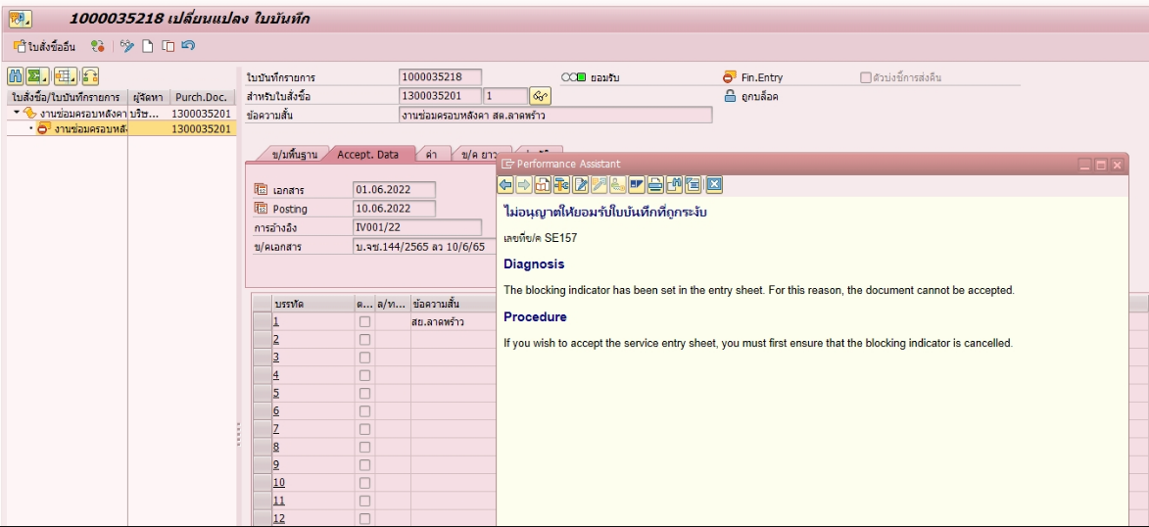
Error

Slide 2
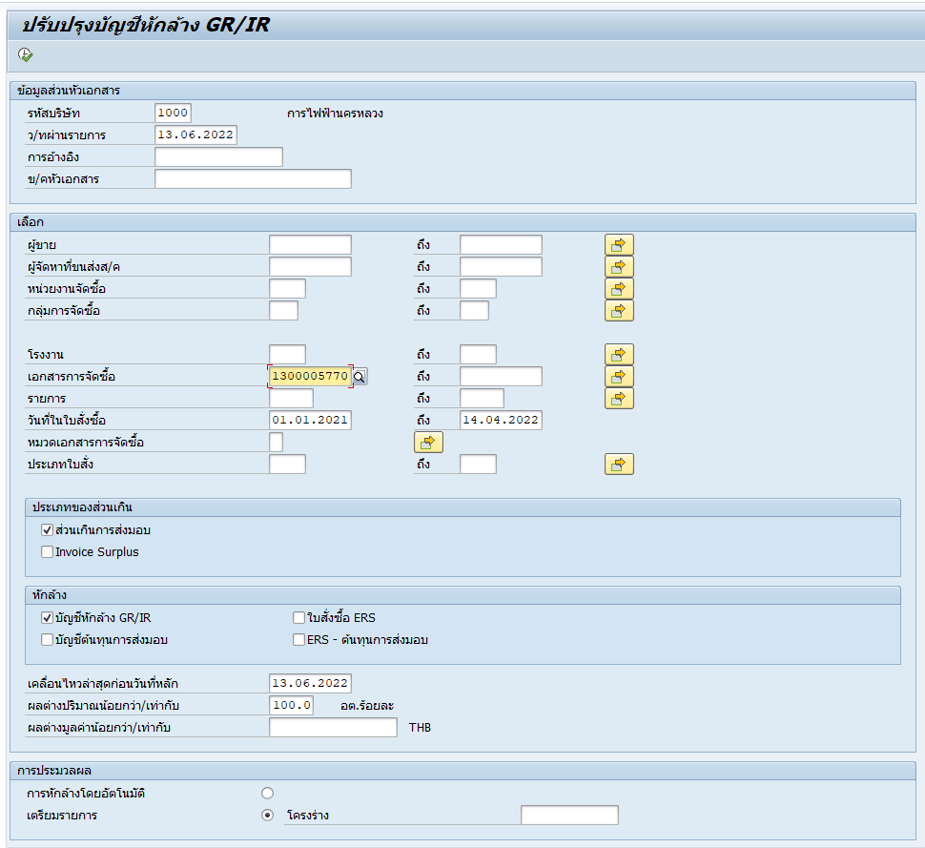
Tcode: MR11 การปรับปรุงบัญชีหักล้าง GR/IR
ข้อมูลส่วนหัวเอกสาร
รหัสบริษัท = Company code
ว/ทผ่านรายการ = วันที่บันทึกรายการ
การอ้างอิง = ระบุเอกสารอ้างอิง
ข/ค หัวเอกสาร = ระบุหมายเหตุต่างๆ
เอกสารการจัดซื้อ = เลขที่ PO
รายการ = PO item
วันที่ในใบสั่งซื้อ = วันที่เอกสาร PO
ประเภทของส่วนเกิน
เลือก “ส่วนเกินการส่งมอบ” – กรณีขา Quantity GR > IR
เลือก “Invoice Surplus” – กรณี Quantity GR < IR
หักล้าง
เลือก “บัญชีหักล้าง GR/IR”
เคลื่อนไหวล่าสุดก่อนวันที่หลัก = ระบุวันปัจจุบัน
การประมวลผล
เลือกโครงร่าง: เพื่อ Simulate ค่าก่อนการบันทึกรายการ

Slide 3
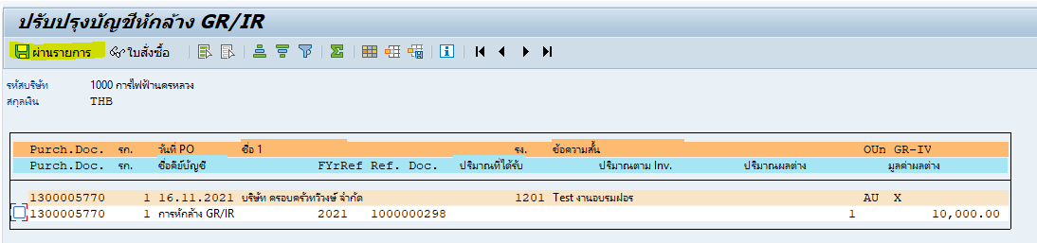
Tcode: MR11 การปรับปรุงบัญชีหักล้าง GR/IR
เลือกรายการ แล้วทำการกดปุ่ม “ผ่านรายการ.

Slide 4
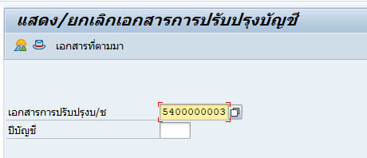
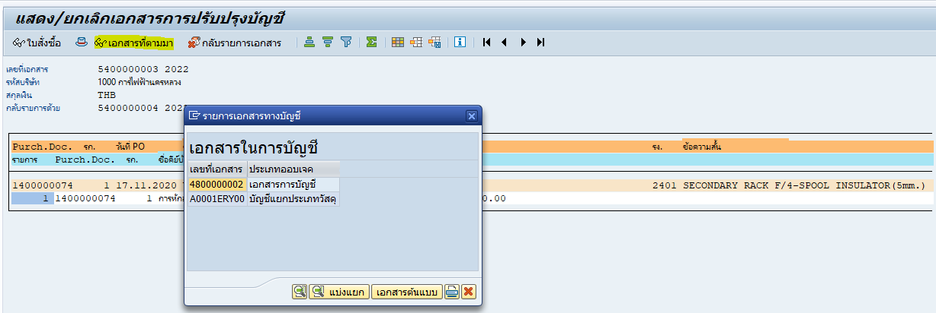
Tcode: MR11SHOW – การแสดงเอกสารการปรับปรุงบัญชี
เลือก “เอกสารที่ตามมา” เพื่อแสดงข้อมูลการบันทึกบัญชี

Slide 5
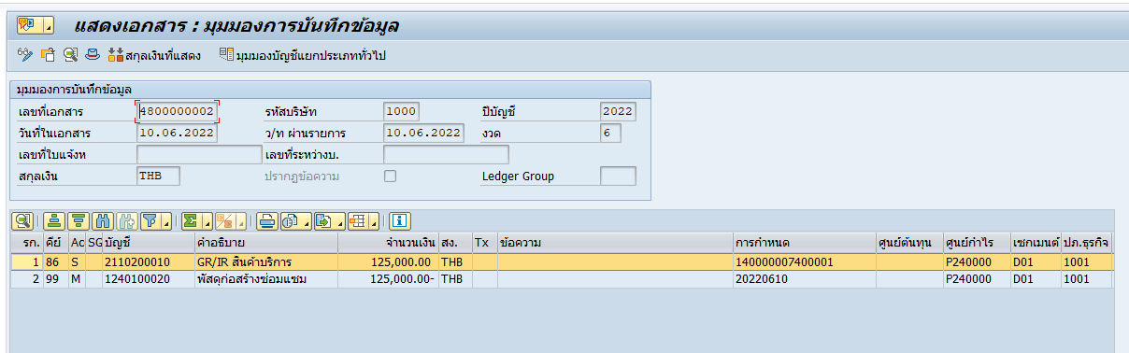
Tcode: MR11SHOW – การแสดง/ยกเลิกเอกสารการปรับปรุงบัญชี
รายละเอียดการบันทึกบัญชี

Slide 6
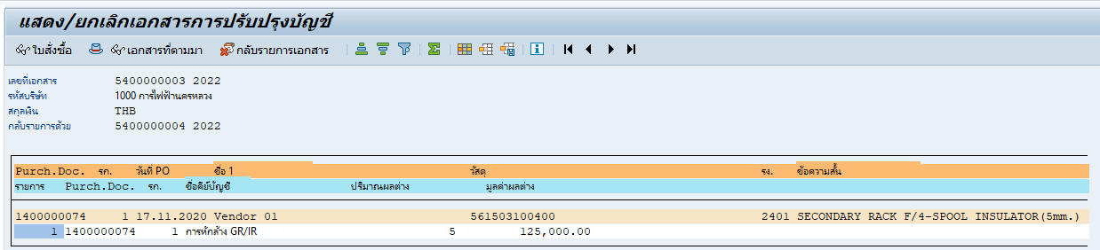
Tcode: MR11SHOW – การยกเลิกเอกสารการปรับปรุงบัญชี
เลือก “กลับรายการเอกสาร” เพื่อยกเลิกเอกสารการปรับปรุงบัญชี

Slide 7


